Slide 1

Vật lí 10
Chủ đề 1:
Mô tả chuyển động
Bài tập chủ đề 1

Slide 2



Slide 3




Thảo luận nhóm và thực hiện các yêu cầu sau
Sử dụng kĩ thuật khăn trải bàn hệ thống lại kiến thức đã học của chủ đề 1 và tổng hợp ý kiến vào giấy A1 thành sơ đồ tư duy.
Tốc độ, độ dịch chuyển và vận tốc.
Đồ thị độ dịch chuyển - thời gian. Độ dịch chuyển tổng hợp và vận tốc tổng hợp.
Gia tốc và đồ thị vận tốc - thời gian.
Chuyển động thẳng biến đổi đều.

Slide 4


Slide 5



Bài 1. Trái Đất quay quanh Mặt Trời ở khoảng cách 150 000 000 km.
a) Phải mất bao lâu để ánh sáng từ Mặt Trời đến Trái Đất? Biết tốc độ ánh sáng trong không gian là 3,0.10⁸ m/s.
b) Tính tốc độ quay quanh Mặt Trời của Trái Đất. Giải thích tại sao đây là tốc độ trung bình, không phải là vận tốc của Trái Đất.

Slide 6
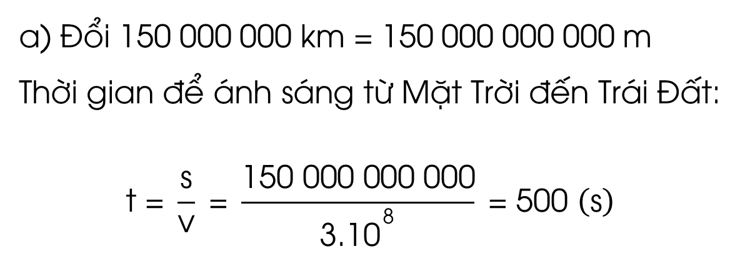
Hướng dẫn
a) Đổi 150 000 000 km = 150 000 000 000 m
Thời gian để ánh sáng từ Mặt Trời đến Trái Đất:
$$\text{t} \text{=} \frac{\text{s}}{\text{v}} \text{=} \frac{\text{150 000 000 000}}{{\text{3.10}}^{\begin{aligned} \\ \text{8}\end{aligned}}} \text{=} \text{500 }\left(\text{s}\right)$$

Slide 7
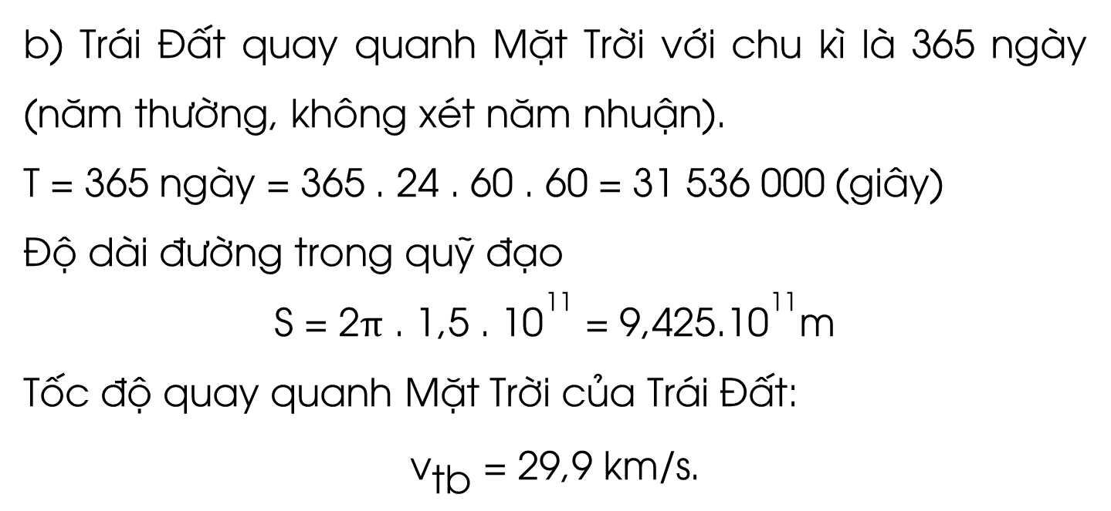
Hướng dẫn
b) Trái Đất quay quanh Mặt Trời với chu kì là 365 ngày (năm thường, không xét năm nhuận).
T = 365 ngày = 365 . 24 . 60 . 60 = 31 536 000 (giây)
Độ dài đường trong quỹ đạo
$$\text{S} \text{=} \text{2}\text{π} \text{.} {\text{1,5} \text{.} \text{10}}^{\text{11}} \text{=}{ \text{9,425.10}}^{\text{11}}\text{m}$$
Tốc độ quay quanh Mặt Trời của Trái Đất:
${\text{v}}_{\text{tb}} \text{=} \text{29,9 }\text{km}\text{/}\text{s}$.

Slide 8

Bài 2. Một người đi bằng thuyền với tốc độ 2,0 m/s về phía đông. Sau khi đi được 2,2 km, người này lên ô tô về phía bắc trong 15 phút với tốc độ 60 km/h. Bỏ qua thời gian chuyển từ thuyền lên ô tô. Tìm:
a) Tổng quãng đường đã đi.
b) Độ lớn của độ dịch chuyển tổng hợp.
c) Tổng thời gian đi.
d) Tốc độ trung bình tính bằng m/s.
e) Độ lớn của vận tốc trung bình.

Slide 9

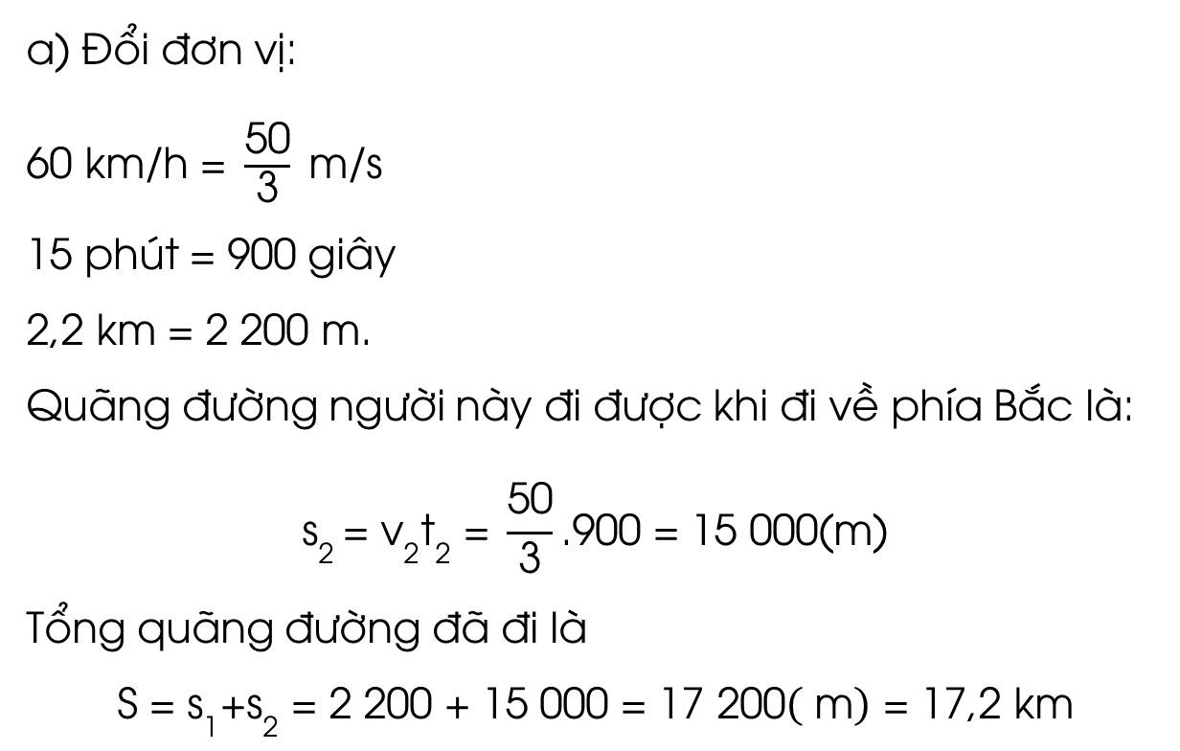
Hướng dẫn
a) Đổi đơn vị:
$\text{60} \text{km}\text{/}\text{h} \text{=} \frac{\text{50}}{\text{3}} \text{m}\text{/}\text{s}$
15 phút $\text{=} \text{900}$ giây
2,2 km $\text{=} \text{2} \text{200} \text{m}$.
Quãng đường người này đi được khi đi về phía Bắc là:
$${\text{s}}_{\text{2} }\text{=}{ \text{v}}_{\text{2}}{\text{t}}_{\text{2} }\text{=} \frac{\text{50}}{\text{3}}\text{.900} \text{=} \text{15} \text{000(}\text{m}\text{)}$$
Tổng quãng đường đã đi là
$$\text{S} \text{=} {\text{s}}_{\text{1}}\text{+}{\text{s}}_{\text{2}} \text{=} \text{2} \text{200} \text{+} \text{15} \text{000} \text{=} \text{17} \text{200}\left( \text{m}\right) \text{=} \text{17,2 }\text{km}$$

Slide 10
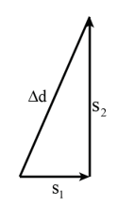

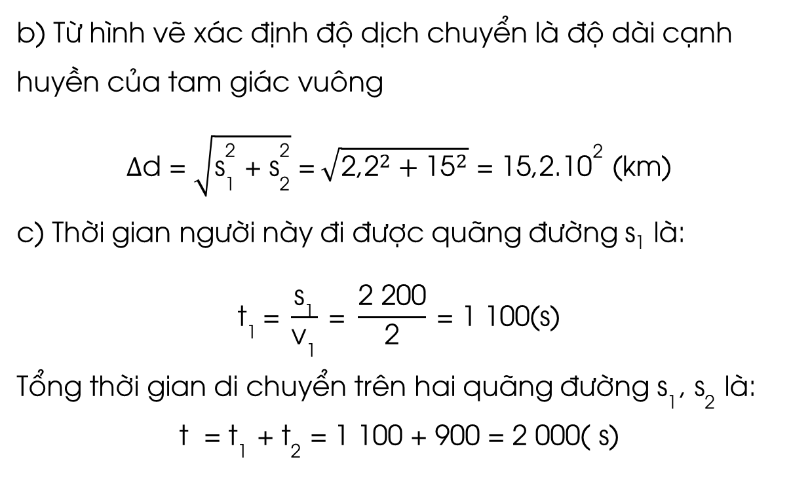
b) Từ hình vẽ xác định độ dịch chuyển là độ dài cạnh huyền của tam giác vuông
$$\text{Δ}\text{d} \text{=} \sqrt{{\text{s}}_{\text{1}}^{\text{2}} \text{+} {\text{s}}_{\text{2}}^{\text{2}}} \text{=} \sqrt{{\text{2,2}}^{2}+{\text{15}}^{2}} \text{=} {\text{15,2.10}}^{\text{2}} \text{(}\text{km}\text{)}$$
c) Thời gian người này đi được quãng đường s₁ là:
$${\text{t}}_{\text{1} }\text{=} \frac{{\text{s}}_{\text{1}}}{{\text{v}}_{\text{1}}} \text{=} \frac{\text{2} \text{200}}{\text{2}} \text{=} \text{1} \text{100(}\text{s}\text{)}$$
Tổng thời gian di chuyển trên hai quãng đường ${\text{s}}_{\text{1}}$, ${\text{s}}_{\text{2}}$ là:
$$\text{t} \text{=}{ \text{t}}_{\text{1}} \text{+}{ \text{t}}_{\text{2}} \text{=} \text{1} \text{100} \text{+} \text{900} \text{=} \text{2} \text{000( }\text{s}\text{)}$$

Slide 11

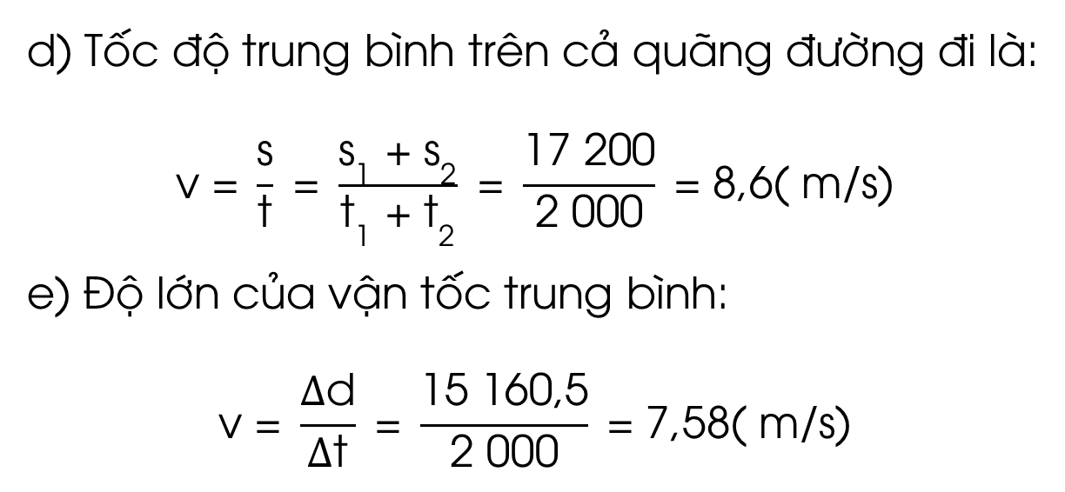
d) Tốc độ trung bình trên cả quãng đường đi là:
$$\text{v} \text{=} \frac{\text{s}}{\text{t}} \text{=} \frac{{\text{s}}_{\text{1}} \text{+} {\text{s}}_{\text{2}}}{{\text{t}}_{\text{1}} \text{+} {\text{t}}_{\text{2}}} \text{=} \frac{\text{17} \text{200}}{\text{2} \text{000}} \text{=} \text{8,6( }\text{m}\text{/}\text{s}\text{)}$$
e) Độ lớn của vận tốc trung bình:
$$\text{v} \text{=} \frac{\text{Δd}}{\text{Δt}} \text{=} \frac{\text{15} \text{160,5}}{\text{2} \text{000}} \text{=} \text{7,58( }\text{m}\text{/}\text{s}\text{)}$$

Slide 12
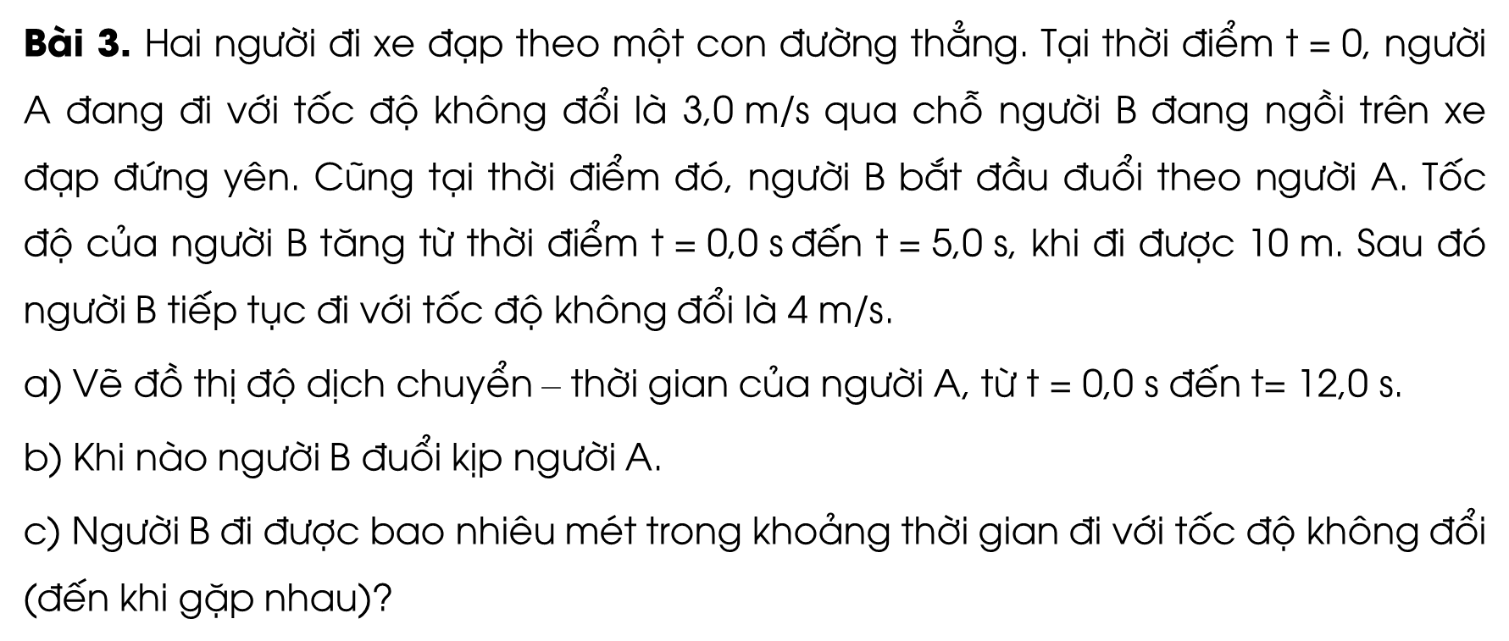
Bài 3. Hai người đi xe đạp theo một con đường thẳng. Tại thời điểm $\text{t} \text{=} \text{0}$, người A đang đi với tốc độ không đổi là $\text{3,0 }\text{m}\text{/}\text{s}$ qua chỗ người B đang ngồi trên xe đạp đứng yên. Cũng tại thời điểm đó, người B bắt đầu đuổi theo người A. Tốc độ của người B tăng từ thời điểm $\text{t} \text{=} \text{0,0 }\text{s}$đến $\text{t} \text{=} \text{5,0 }\text{s}$, khi đi được $\text{10 }\text{m}$. Sau đó người B tiếp tục đi với tốc độ không đổi là $\text{4 }\text{m}\text{/}\text{s}$.
a) Vẽ đồ thị độ dịch chuyển – thời gian của người A, từ $\text{t} \text{=} \text{0,0 }\text{s}$đến $\text{t}\text{=} \text{12,0 }\text{s}$.
b) Khi nào người B đuổi kịp người A.
c) Người B đi được bao nhiêu mét trong khoảng thời gian đi với tốc độ không đổi (đến khi gặp nhau)?

Slide 13
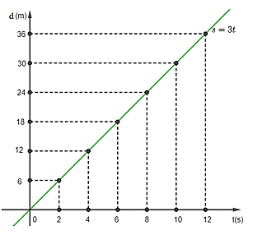
Hướng dẫn
a) Vì độ dịch chuyển người A đi được tính theo công thức $\text{d} \text{=} \text{3.}\text{t}$, ta có bảng sau:
t(s) | 0 | 1 | 2 | 3 | 4 | 5 | 6 | 7 | 8 | 9 | 10 | 11
d(m) | 0 | 3 | 6 | 9 | 12 | 15 | 18 | 21 | 24 | 27 | 30 | 33
Từ đây ta vẽ được đồ thị độ dịch chuyển – thời gian của người A, từ t = 0 s đến t = 12 s.

Slide 14
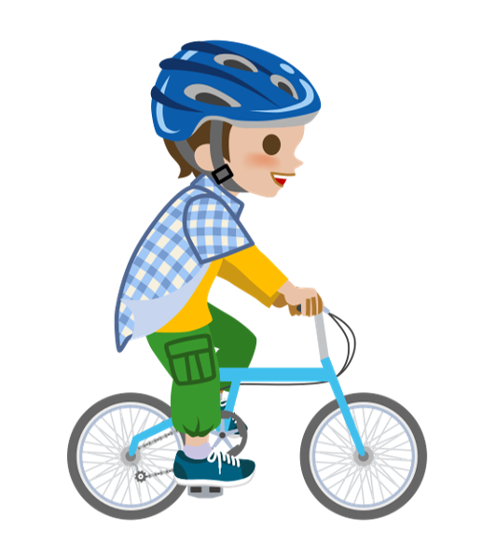
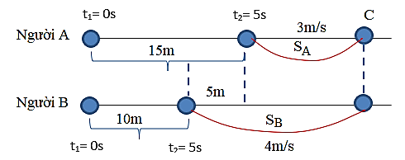
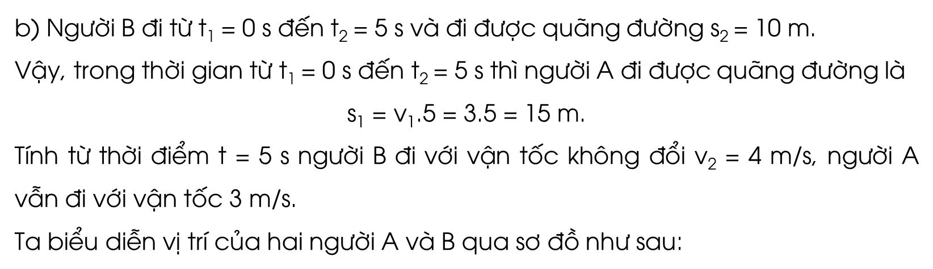
b) Người B đi từ t₁ = 0 s đến t₂ = 5 s và đi được quãng đường s₂ = 10 m.
Vậy, trong thời gian từ t₁ = 0 s đến t₂ = 5 s thì người A đi được quãng đường là
$$\text{s}\text{1}\text{ = }\text{v}\text{1}\text{.5 = 3.5 = 15 }\text{m}\text{.}$$
Tính từ thời điểm t = 5 s người B đi với vận tốc không đổi v₂ = 4 m/s, người A vẫn đi với vận tốc 3 m/s.
Ta biểu diễn vị trí của hai người A và B qua sơ đồ như sau:

Slide 15
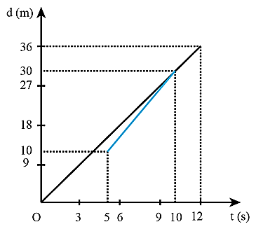

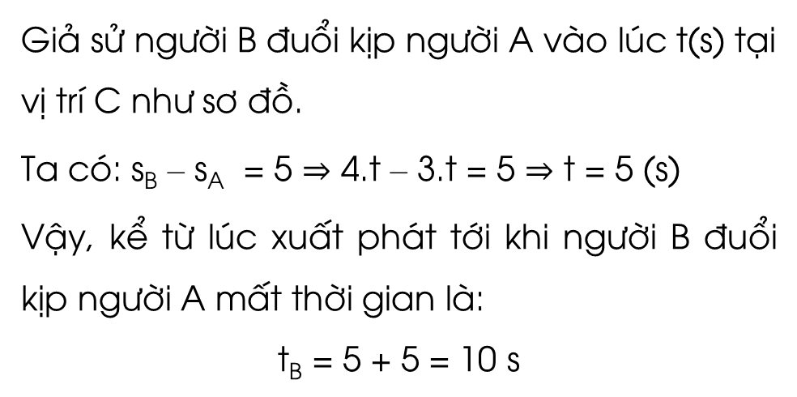
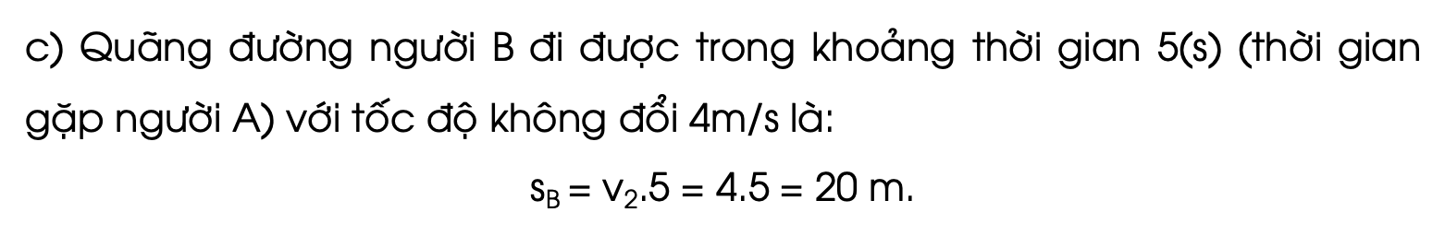
Giả sử người B đuổi kịp người A vào lúc t(s) tại vị trí C như sơ đồ.
Ta có: $\text{s}\text{B}\text{ – }\text{s}\text{A} \text{=} \text{5} \text{⇒} \text{4.}\text{t}\text{ –} \text{3.}\text{t} \text{=} \text{5} \text{⇒} \text{t} \text{=} \text{5} \text{(}\text{s}\text{)}$
Vậy, kể từ lúc xuất phát tới khi người B đuổi kịp người A mất thời gian là:
$$\text{t}\text{B}\text{ = 5 + 5 = 10} \text{s}$$
c) Quãng đường người B đi được trong khoảng thời gian 5(s) (thời gian gặp người A) với tốc độ không đổi 4m/s là:
$$\text{s}\text{B} \text{=} \text{v}\text{2}\text{.5} \text{= 4.5} \text{=} \text{20 }\text{m}\text{.}$$

Slide 16
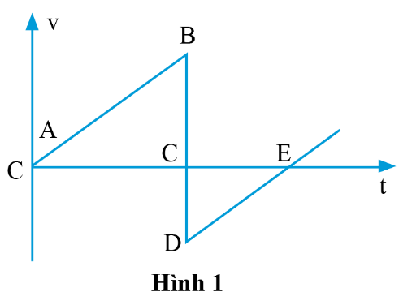
Bài 6. Hình 1 biểu diễn đồ thị vận tốc – thời gian của một quả bóng thả rơi chạm đất rồi nảy lên theo phương thẳng đứng. Quả bóng được thả tại A và chạm đất tại B. Quả bóng rời khỏi mặt đất tại D và đạt độ cao cực đại tại E. Có thể bỏ qua tác dụng của lực cản không khí.
a) Tại sao độ dốc của đoạn thẳng AB lại giống độ dốc của đoạn thẳng DE?
b) Diện tích tam giác ABC biểu thị đại lượng nào?
c) Tại sao diện tích tam giác ABC lớn hơn diện tích tam giác CDE.

Slide 17
Hướng dẫn
a) Vì đều tăng tốc do trọng lượng của quả bóng
b) Độ cao ban đầu của bóng so với mặt đất
c) Bóng không nảy cao bẳng độ cao ban đầu vì mất một phần động năng.

Slide 18


Slide 19


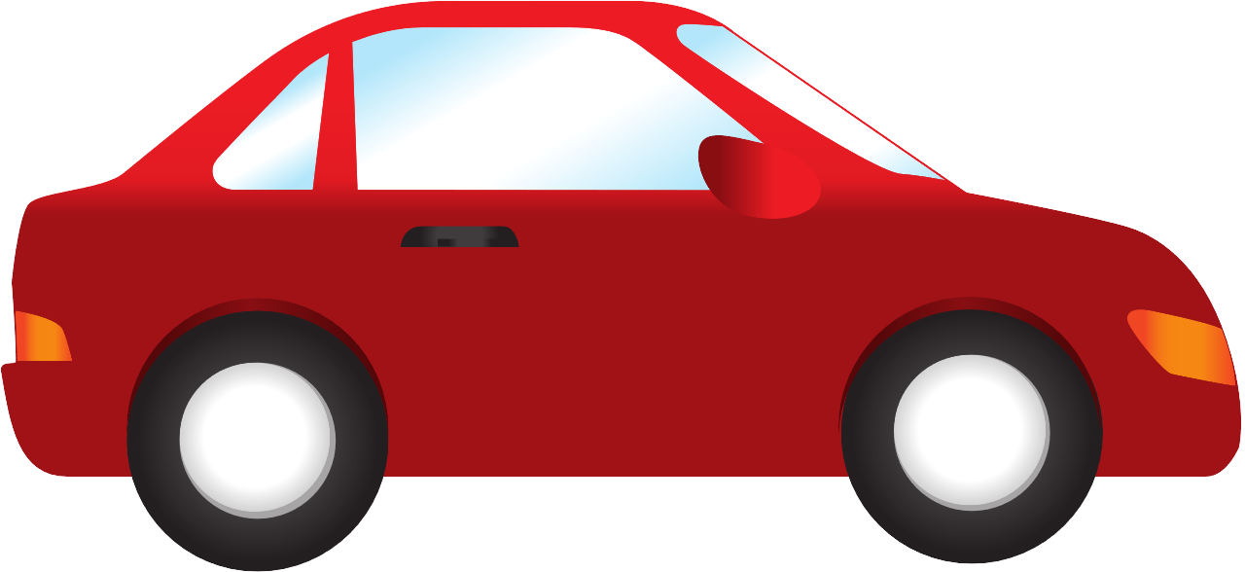
Bài 4. Trước khi đi vào đường cao tốc, người ta làm một đoạn đường nhập làn để ô tô có thể tăng tốc. Giả sử rằng một ô tô bắt đầu vào một đoạn đường nhập làn với tốc độ 36 km/h, tăng tốc với gia tốc 4,0 m/s², đạt tốc độ 72 km/h khi hết đường nhập làn để bắt đầu vào đường cao tốc. Tính độ dài tối thiểu của đường nhập làn.

Slide 20


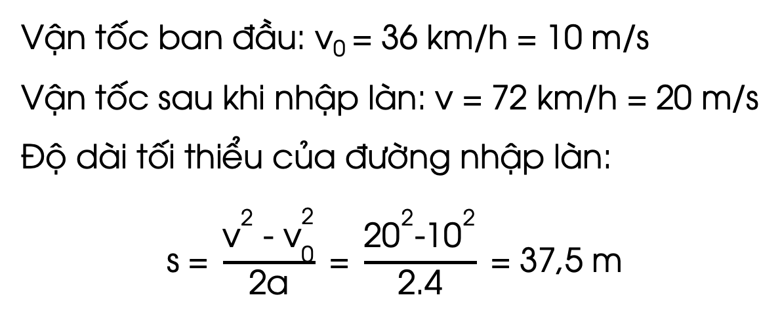
Hướng dẫn
Vận tốc ban đầu: v₀ = 36 km/h = 10 m/s
Vận tốc sau khi nhập làn: v = 72 km/h = 20 m/s
Độ dài tối thiểu của đường nhập làn:
$$\text{s} \text{=} \frac{{\text{v}}^{\text{2}} \text{−}{ \text{v}}_{\text{0}}^{\text{2}}}{\text{2}\text{a}} \text{=} \frac{{\text{20}}^{\text{2}}\text{−}{\text{10}}^{\text{2}}}{\text{2.4}} \text{=} \text{37,5 }\text{m}$$

Slide 21
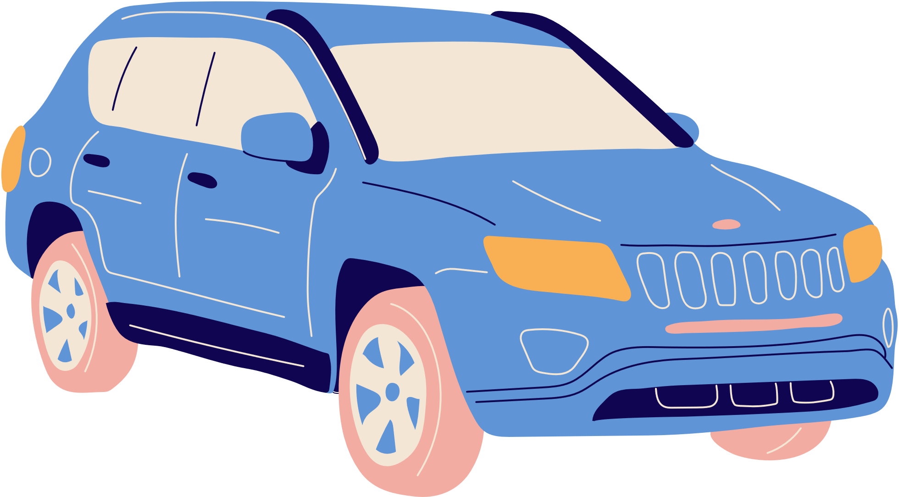
Bài 5. Hai xe ô tô A và B chuyển động thẳng cùng chiều. Xe A đang đi với tốc độ không đổi 72 km/h thì vượt xe B tại thời điểm t = 0. Để đuổi kịp xe A, xe B đang đi với tốc độ 45 km/h ngay lập tức tăng tốc đều trong 10 s để đạt tốc độ không đổi 90 km/h. Tính:
a) Quãng đường xe A đi được trong 10 s đầu tiên, kể từ lúc t = 0.
b) Gia tốc và quãng đường đi được của xe B trong 10 s đầu tiên.
c) Thời gian cần thiết để xe B đuổi kịp xe A.
d) Quãng đường mỗi ô tô đi được, kể từ lúc t = 0 đến khi hai xe gặp nhau.

Slide 22

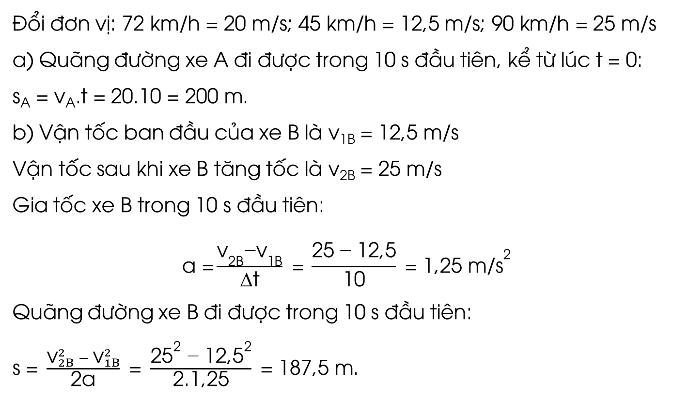
Hướng dẫn
Đổi đơn vị: $\text{72 }\text{km}\text{/}\text{h} \text{=} \text{20 }\text{m}\text{/}\text{s}\text{; 45 }\text{km}\text{/}\text{h} \text{=} \text{12,5 }\text{m}\text{/}\text{s}\text{; 90 }\text{km}\text{/}\text{h} \text{=} \text{25 }\text{m}\text{/}\text{s}$
a) Quãng đường xe A đi được trong 10 s đầu tiên, kể từ lúc t = 0:
$\text{s}\text{A}\text{ = }\text{vA}\text{.}\text{t}\text{ = 20.10 = 200 }\text{m}$.
b) Vận tốc ban đầu của xe B là $\text{v}\text{1}\text{B}\text{ = 12,5 }\text{m}\text{/}\text{s}$
Vận tốc sau khi xe B tăng tốc là $\text{v}\text{2}\text{B}\text{ = 25 }\text{m}\text{/}\text{s}$
Gia tốc xe B trong 10 s đầu tiên:
$$\text{a} \text{=}\frac{{\text{v}}_{\text{2}\text{B}}\text{−}{\text{v}}_{\text{1}\text{B}}}{\text{∆}\text{t}} \text{=} \frac{\text{25} \text{−} \text{12,5}}{\text{10}} \text{=} \text{1,25 }\text{m}\text{/}{\text{s}}^{\text{2}}$$
Quãng đường xe B đi được trong 10 s đầu tiên:
$\text{s} \text{=} \frac{{\text{v}}_{2B}^{2} − {\text{v}}_{1B}^{2}}{\text{2}\text{a}} \text{=} \frac{{\text{25}}^{\text{2}} \text{−}{ \text{12,5}}^{\text{2}}}{\text{2.1,25}} \text{=} \text{187,5 }\text{m}$.

Slide 23
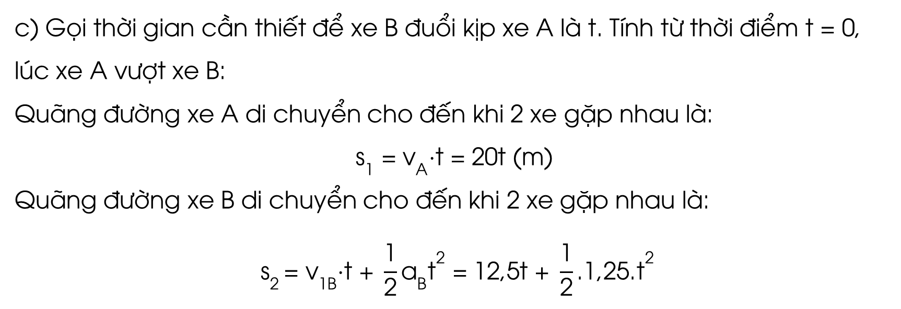
c) Gọi thời gian cần thiết để xe $\text{B}$ đuổi kịp xe $\text{A}$ là t. Tính từ thời điểm $\text{t} \text{=} \text{0}$, lúc xe $\text{A}$ vượt xe $\text{B}$:
Quãng đường xe A di chuyển cho đến khi 2 xe gặp nhau là:
$${\text{s}}_{\text{1}} \text{=} {\text{v}}_{\text{A}}\text{⋅}\text{t} \text{=} \text{20}\text{t} \text{(}\text{m}\text{)}$$
Quãng đường xe B di chuyển cho đến khi 2 xe gặp nhau là:
$${ \text{s}}_{\text{2}} \text{=}{ \text{v}}_{\text{1}\text{B}}\text{⋅}\text{t} \text{+} \frac{\text{1}}{\text{2}}{\text{a}}_{\text{B}}{\text{t}}^{\text{2}} \text{=} \text{12,5}\text{t} \text{+} \frac{\text{1}}{\text{2}}\text{.1,25.}{\text{t}}^{\text{2}}$$

Slide 24
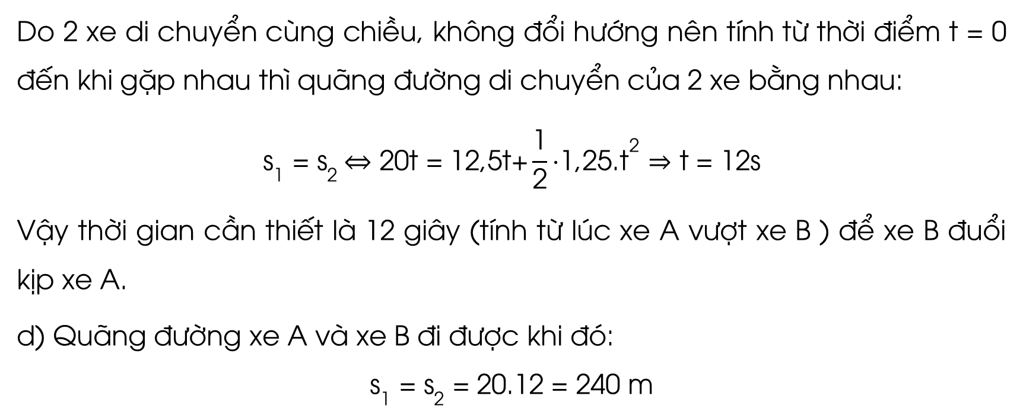
Do 2 xe di chuyển cùng chiều, không đổi hướng nên tính từ thời điểm t = 0 đến khi gặp nhau thì quãng đường di chuyển của 2 xe bằng nhau:
$${\text{s}}_{\text{1}} \text{=}{ \text{s}}_{\text{2}} \text{⇔} \text{20}\text{t} \text{=} \text{12,5}\text{t}\text{+}\frac{\text{1}}{\text{2}}\text{⋅1,25.}{\text{t}}^{\text{2}} \text{⇒} \text{t} \text{=} \text{12}\text{s}$$
Vậy thời gian cần thiết là 12 giây (tính từ lúc xe $\text{A}$ vượt xe $\text{B}$ ) để xe B đuổi kịp xe A.
d) Quãng đường xe A và xe B đi được khi đó:
$${\text{s}}_{\text{1}} \text{=}{ \text{s}}_{\text{2}} \text{=} \text{20.12} \text{=} \text{240} \text{m}$$

Slide 25

Bài 7. Một quả bóng được thả rơi từ độ cao 1,20 m. Sau khi chạm đất, quả bóng bật lên ở độ cao 0,80 m. Thời gian tiếp xúc giữa bóng và mặt đất là 0,16 s. Lấy g = 9,81 m/s². Bỏ qua sức cản của không khí. Tìm:
a) Tốc độ của quả bóng ngay trước khi chạm đất.
b) Tốc độ của quả bóng ngay khi bắt đầu bật lên.
c) Độ lớn và phương gia tốc của quả bóng khi nó tiếp xúc với mặt đất.

Slide 26
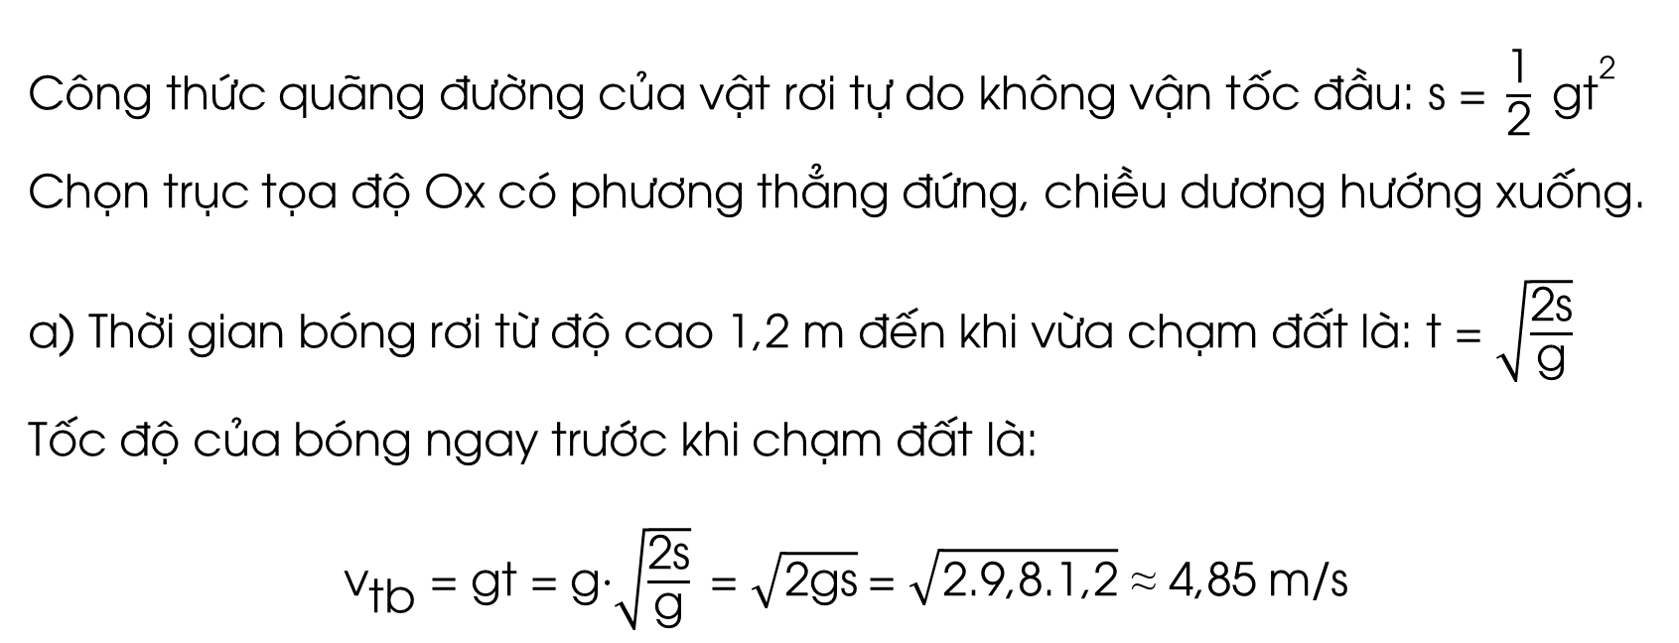
Hướng dẫn
Công thức quãng đường của vật rơi tự do không vận tốc đầu: $\text{s} \text{=} \frac{\text{1}}{\text{2}} \text{g}{\text{t}}^{\text{2}}$
Chọn trục tọa độ Ox có phương thẳng đứng, chiều dương hướng xuống.
a) Thời gian bóng rơi từ độ cao $\text{1,2} \text{m}$ đến khi vừa chạm đất là: $\text{t} \text{=} \sqrt{\frac{\text{2}\text{s}}{\text{g}}}$
Tốc độ của bóng ngay trước khi chạm đất là:
${\text{v}}_{\text{tb}} \text{=} \text{gt} \text{=} \text{g}\text{⋅}\sqrt{\frac{\text{2}\text{s}}{\text{g}}} \text{=} \sqrt{\text{2}\text{gs}} \text{=} \sqrt{\text{2.9,8.1,2}} \text{≈} \text{4,85}$m/s

Slide 27
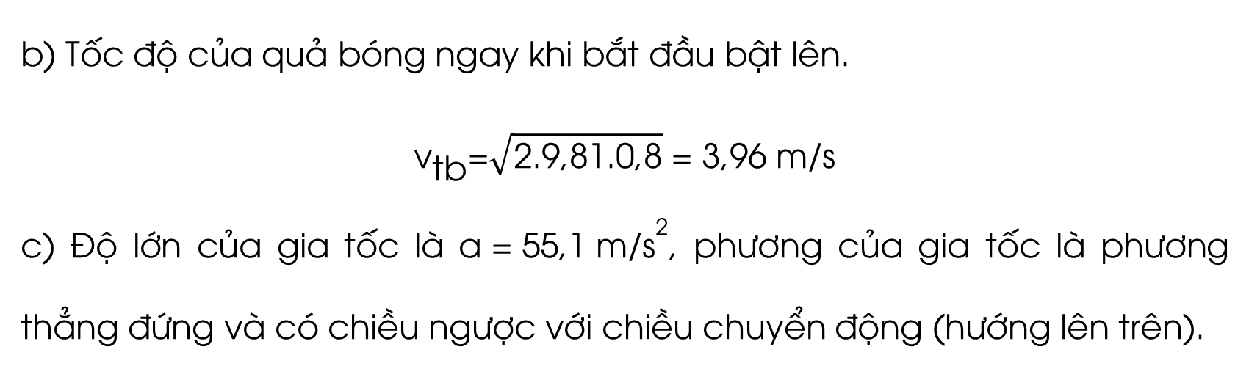
b) Tốc độ của quả bóng ngay khi bắt đầu bật lên.
$${\text{v}}_{\text{tb}}\text{=}\sqrt{\text{2.9,81.0,8}}\text{ = 3,96 }\text{m}\text{/}\text{s}$$
c) Độ lớn của gia tốc là $\text{a} \text{=} \text{55,1} \text{m}\text{/}{\text{s}}^{\text{2}}$, phương của gia tốc là phương thẳng đứng và có chiều ngược với chiều chuyển động (hướng lên trên).

Slide 28


Slide 29


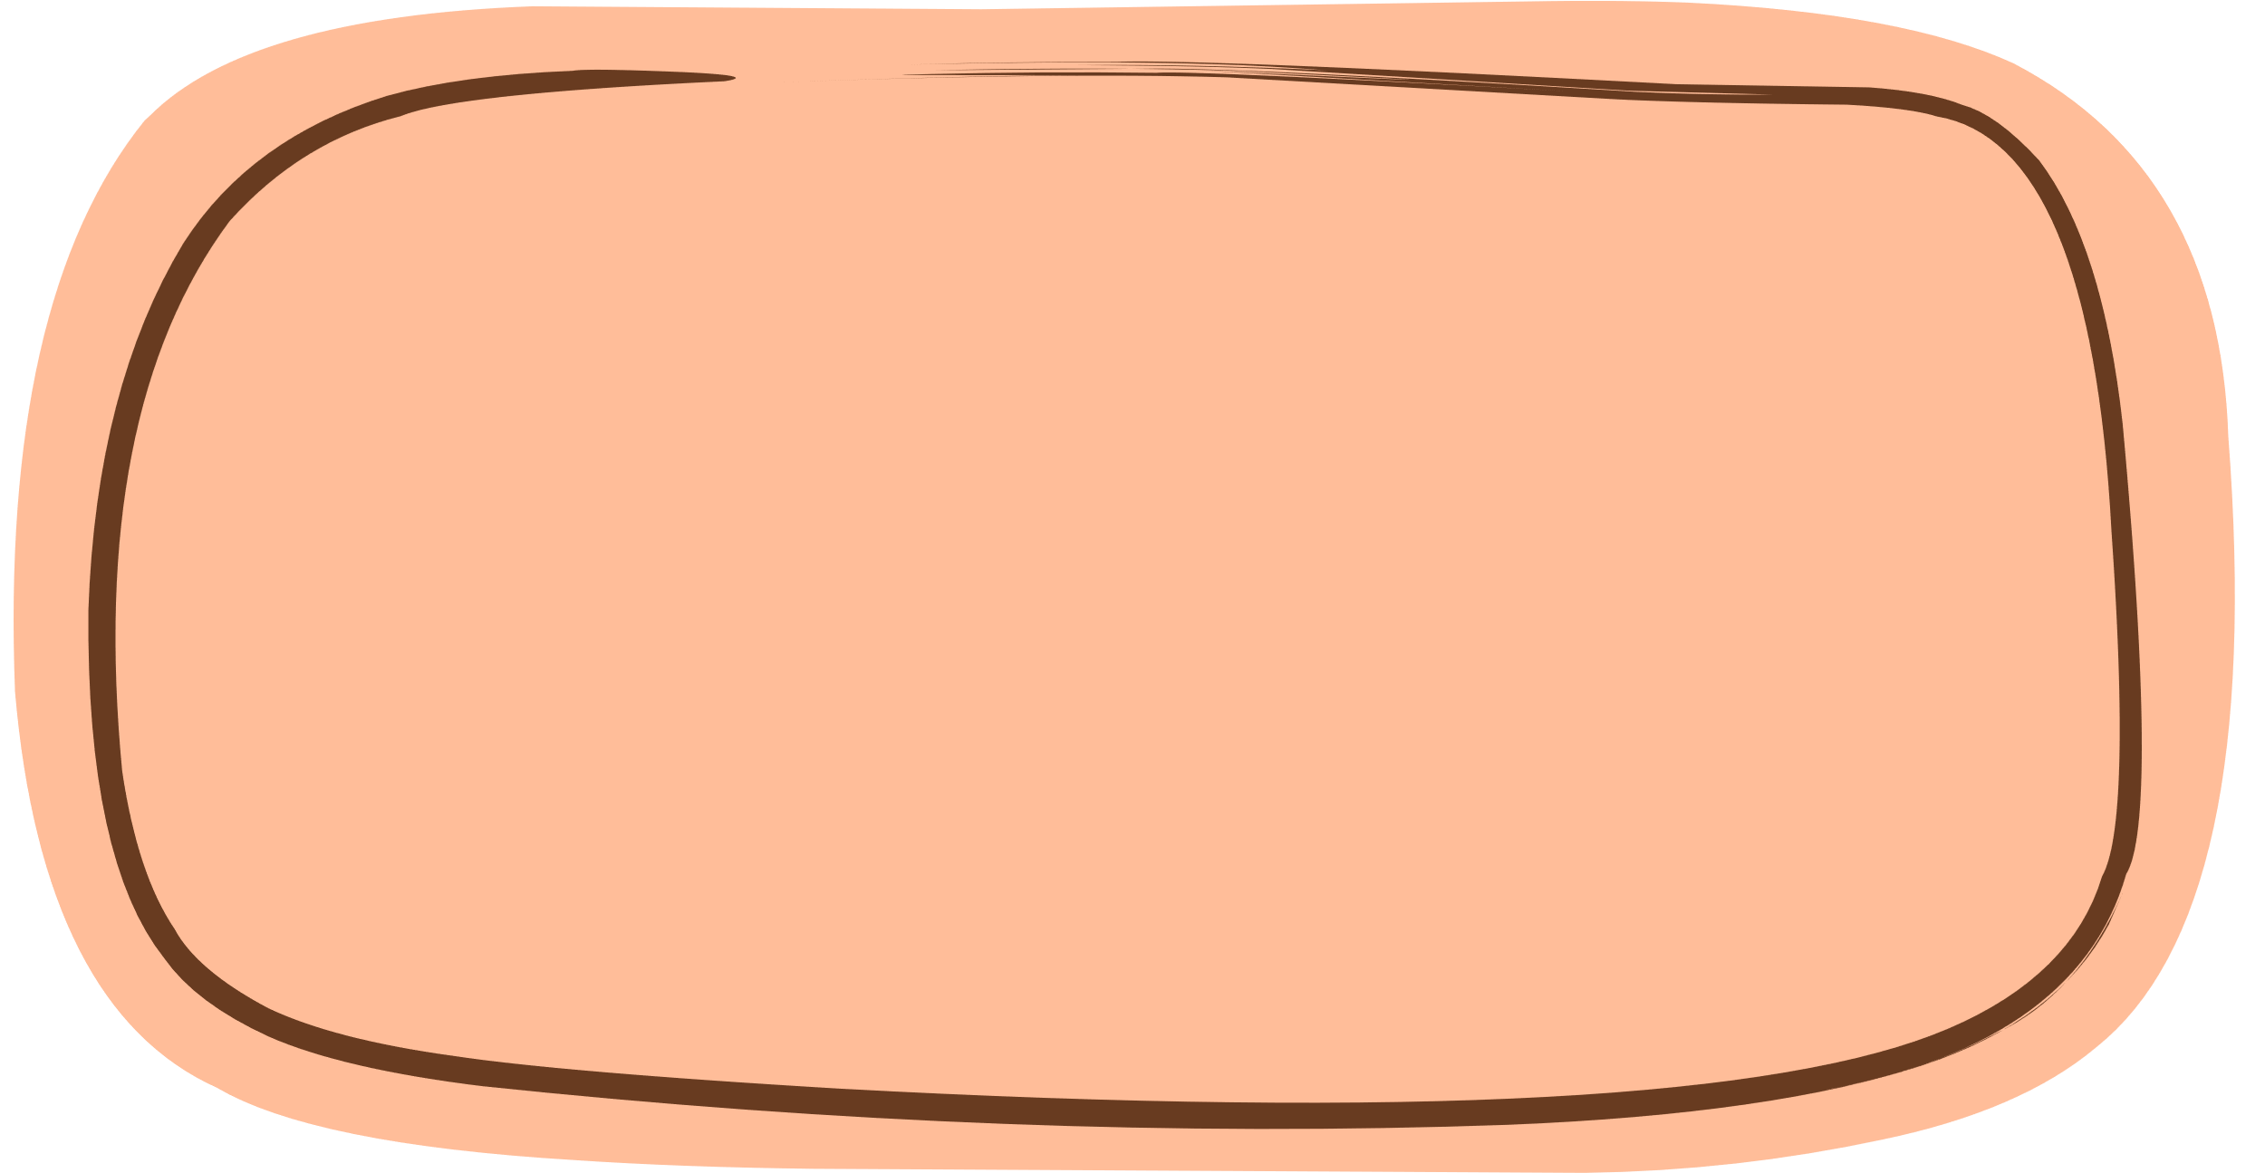




1
2
3
Chuẩn bị bài mới "Bài 1. Lực và gia tốc”.
Ôn lại kiến thức đã học
Hoàn thành
bài tập trong SBT

Slide 30


Slide 31



Like fanpage Hoc10 - Học 1 biết 10 để nhận thêm nhiều tài liệu giảng dạy
theo đường link:
Hoc10 – Học 1 biết 10
Hoặc truy cập qua QR code

